Slide 1
设计原则
设计原则名称 | 设计原则简介 | 重要性
单一职责原则 (Single Responsibility Principle, SRP) | 类的职责要单一，不能将太多的职责放在一个类中 | ★★★★☆
开闭原则 (Open-Closed Principle, OCP) | 软件实体对扩展是开放的，但对修改是关闭的，即在不修改一个软件实体的基础上去扩展其功能 | ★★★★★
里氏代换原则 (Liskov Substitution Principle, LSP) | 在软件系统中，一个可以接受基类对象的地方必然可以接受一个子类对象 | ★★★★☆
依赖倒转原则 (Dependency Inversion Principle, DIP) | 要针对抽象层编程，而不要针对具体类编程 | ★★★★★
接口隔离原则 (Interface Segregation Principle, ISP) | 使用多个专门的接口来取代一个统一的接口 | ★★☆☆☆
合成复用原则 (Composite Reuse Principle, CRP) | 在系统中应该尽量多使用组合和聚合关联关系，尽量少使用甚至不使用继承关系 | ★★★★☆
迪米特法则 (Law of Demeter, LoD) | 一个软件实体对其他实体的引用越少越好，或者说如果两个类不必彼此直接通信，那么这两个类就不应当发生直接的相互作用，而是通过引入一个第三者发生间接交互 | ★★★☆☆

Slide 2
设计原则对可维护性的支持
可扩展性
  封装、继承、多态
  由开闭、里氏替换、依赖倒转、合成复用
灵活性
  复用，相对独立，与其他模块松耦合，该模块修改后，不会传递到其他模块。
  由开闭、迪米特、接口隔离，单一
可插入性
  复用后，新类代替旧类，容易实现
  由开闭、里氏替换、依赖倒转、合成复用

Slide 3
单一职责原则（SRP）
在SPP中，职责指的是 “变化的原因”。
类的职责主要包括两个方面：数据职责和行为职责，数据职责通过其属性来体现，而行为职责通过其方法来体现。
一个类（或者大到模块，小到方法）承担的职责越多，它被复用的可能性越小，而且如果一个类承担的职责过多，就相当于将这些职责耦合在一起，当其中一个职责变化时，可能会影响其他职责的运作。

Slide 4
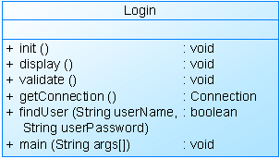
单一职责原则（SRP）
例子： 基于Java的C/S系统的“登录功能”通过如下登录类(Login)实现

Slide 5
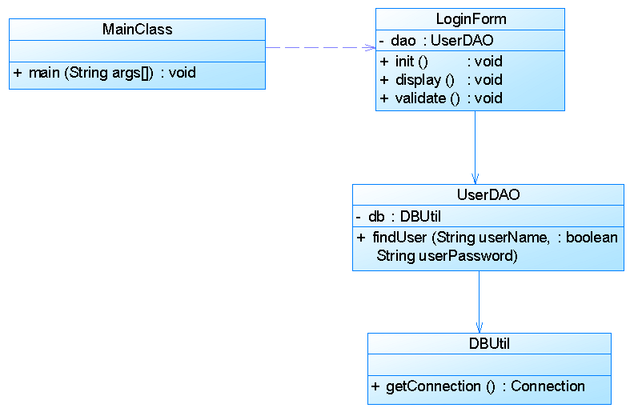
单一职责原则（SRP）

Slide 6
开放封闭原则
开放封闭原则（OCP，Open Closed Principle）是所有面向对象原则的核心。软件设计本身所追求的目标就是封装变化、降低耦合，而开放封闭原则正是对这一目标的最直接体现。其他的设计原则，很多时候是为实现这一目标服务的。

Slide 7
开放封闭原则
遵循开放封闭原则设计出的模块具有两个主要特征：
（1）对扩展是开放的
这意味着有新的需求或变化时，可以对现有代码进行扩展，以适应新的情况。换句话说，我们可以改变模块的功能。
（2）对修改是封闭的
这意味着类一旦设计完成，就可以独立完成其工作，而不要对类进行任何修改。

Slide 8
开放封闭原则
这两个特征好像是相互矛盾的。怎样在不改动模块源代码的情况下去更改他的行为呢？关键是抽象。实现开放封闭的核心思想就是对抽象编程，而不对具体编程，因为抽象相对稳定。让类依赖于固定的抽象，所以对修改就是封闭的；而通过面向对象的继承和对多态机制，可以实现对抽象体的继承，通过覆盖其方法来改变固有行为，实现新的扩展方法，所以对于扩展就是开放的。

Slide 9
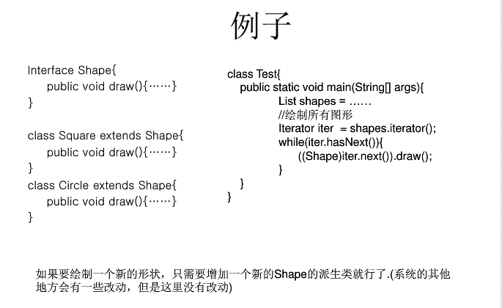

Slide 10
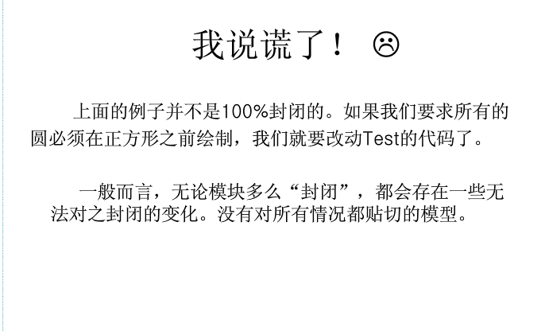

Slide 11
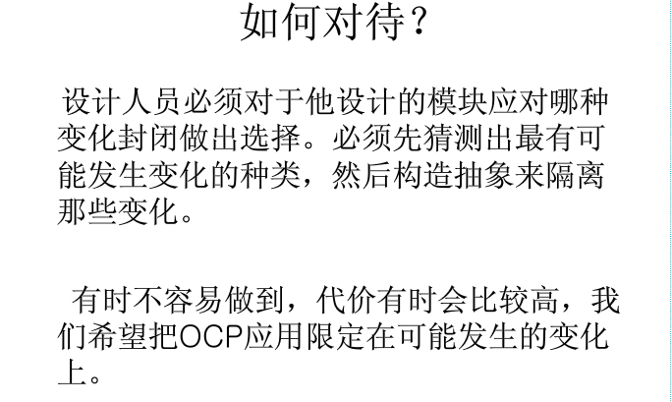

Slide 12
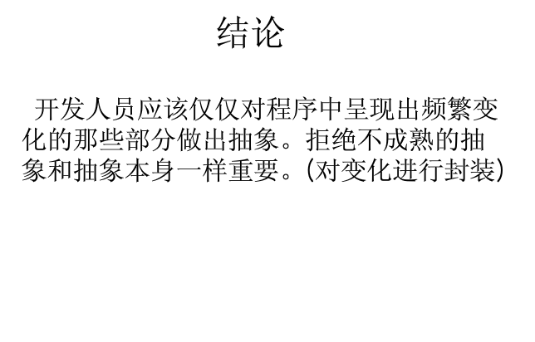


Slide 13
Liskov替换原则（LSP）
Liskov替换原则的内容可以描述为： “派生类（子类）对象能够替换其基类（超类）对象被使用。” 这个原则是Liskov于1987年提出的设计原则。它同样可以从Bertrand Meyer 的DBC (Design by Contract) 的概念推出。

Slide 14
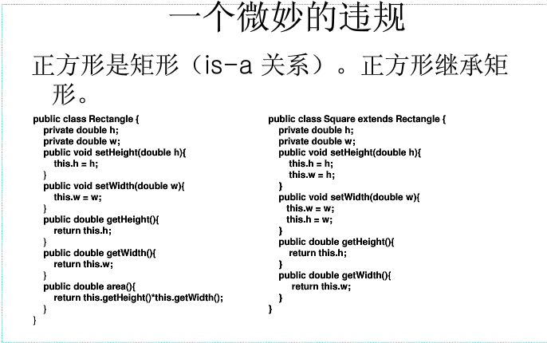

Slide 15
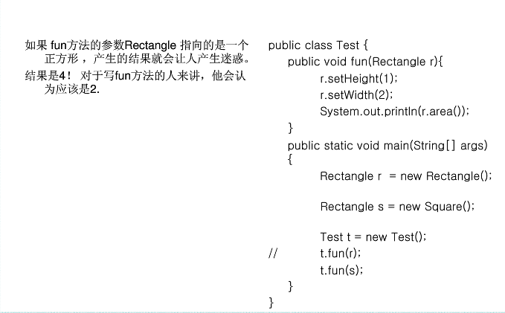

Slide 16
public void resize(Rectangle r)
{ while (r.getHeight() <= r.getWidth() )
{ r.setHeight(r.getHeight() + 1); }
}

Slide 17
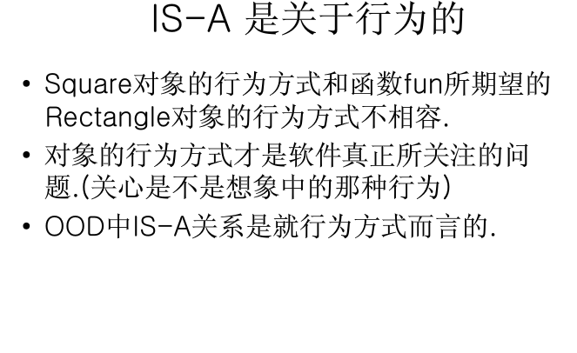

Slide 18
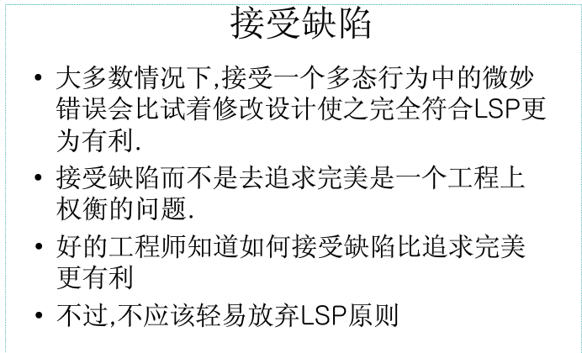

Slide 19
依赖倒置原则（DIP）
在进行业务设计时，与特定业务有关的依赖关系应该尽量依赖接口和抽象类，而不是依赖于具体类。具体类只负责相关业务的实现，修改具体类不影响与特定业务有关的依赖关系。简单的说就是要求对抽象进行编程，不要对实现进行编程，这样就降低了客户与实现模块间的耦合。

Slide 20
依赖倒置原则（DIP）
面向过程的开发，上层调用下层，上层依赖于下层，当下层剧烈变动时上层也要跟着变动，这就会导致模块的复用性降低而且大大提高了开发的成本。
面向对象的开发很好的解决了这个问题，一般情况下抽象的变化概率很小，让用户程序依赖于抽象，实现的细节也依赖于抽象。即使实现细节不断变动，只要抽象不变，客户程序就不需要变化。这大大降低了客户程序与实现细节的耦合度。

Slide 21
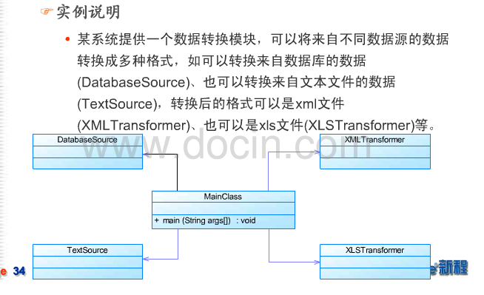

Slide 22
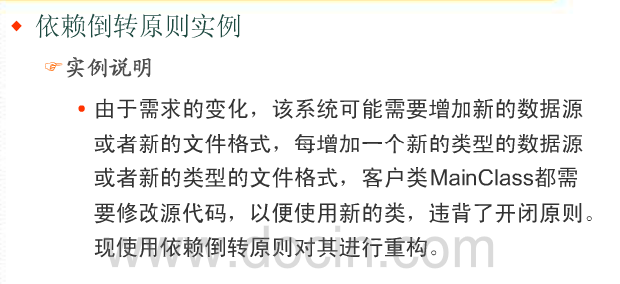

Slide 23
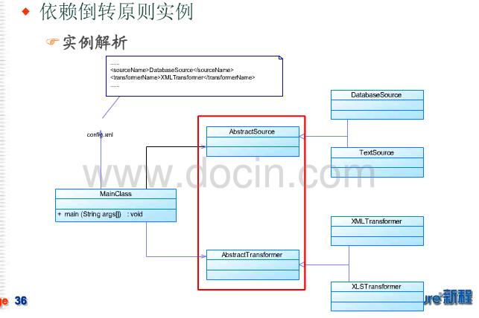

Slide 24
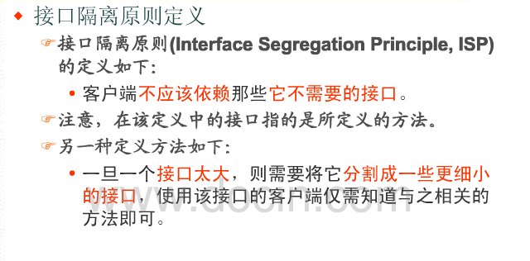
接口隔离原则

Slide 25
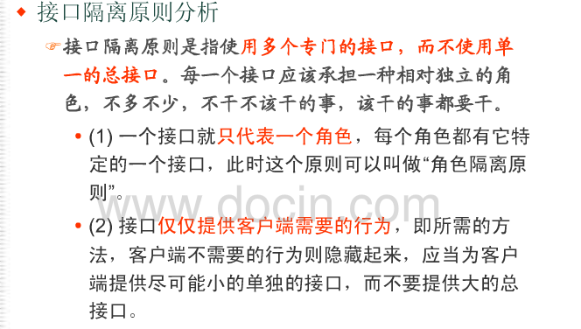
接口隔离原则

Slide 26
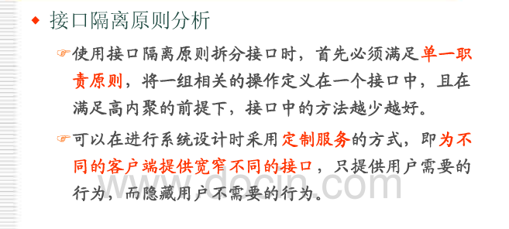
接口隔离原则

Slide 27
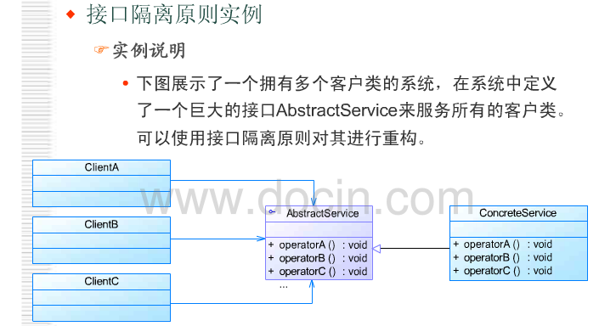
接口隔离原则

Slide 28
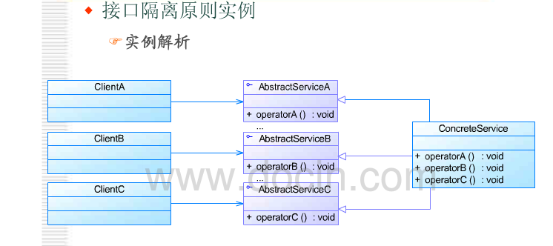

Slide 29
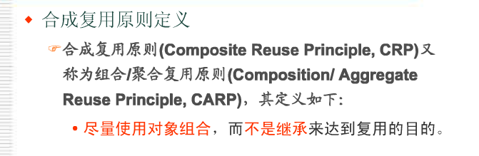
合成复用原则

Slide 30
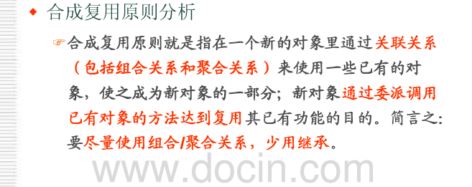
合成复用原则

Slide 31
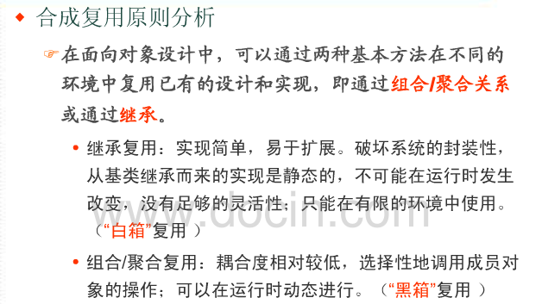
合成复用原则

Slide 32
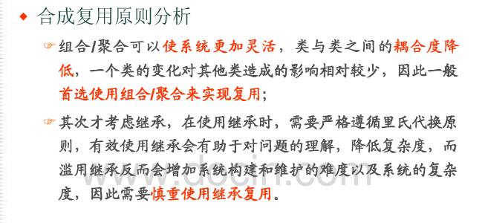
合成复用原则

Slide 33
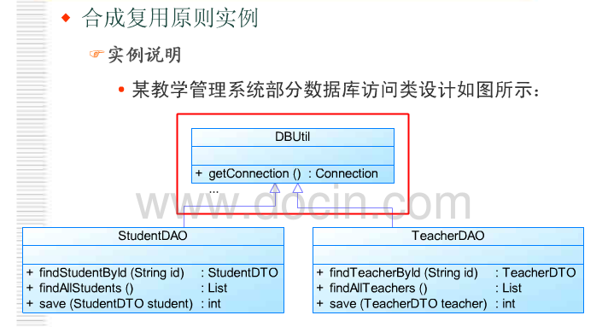
合成复用原则

Slide 34
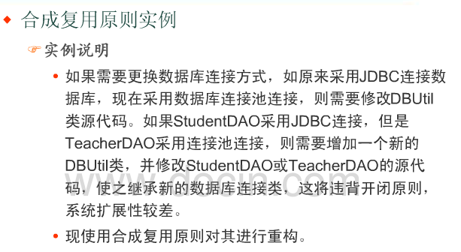
合成复用原则

Slide 35
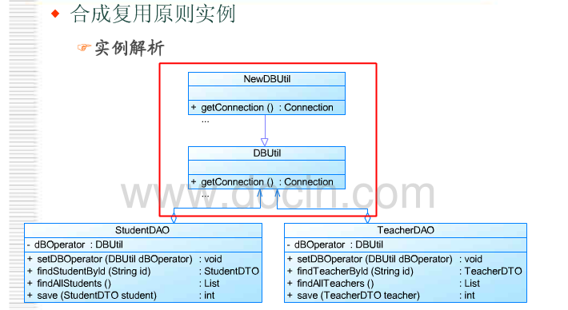
合成复用原则

Slide 36
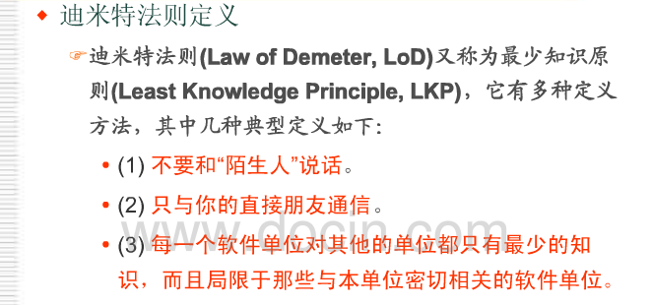
迪米特法则

Slide 37
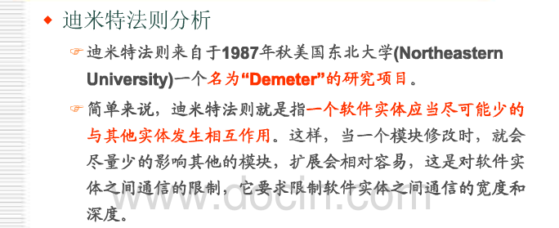
迪米特法则

Slide 38
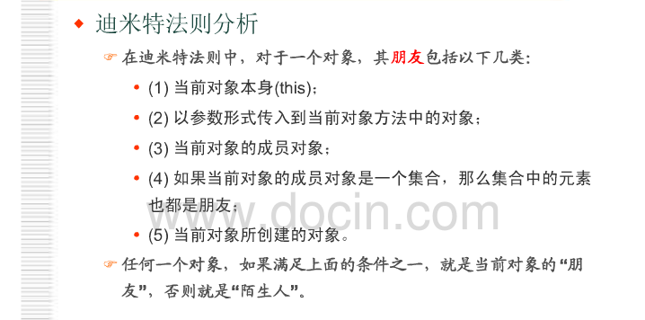
迪米特法则

Slide 39
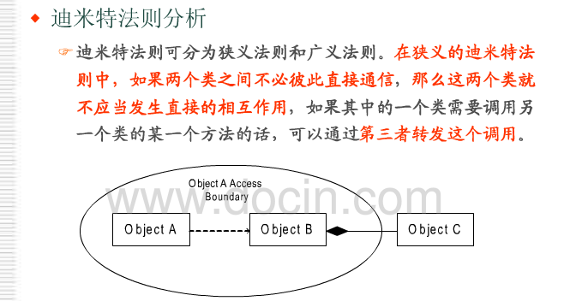
迪米特法则

Slide 40
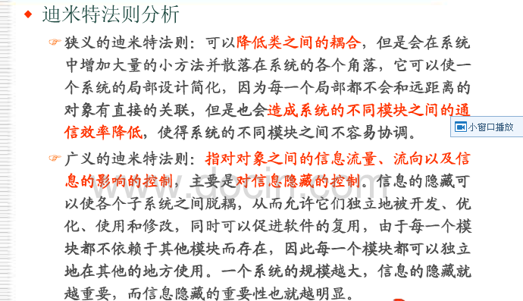
迪米特法则

Slide 41
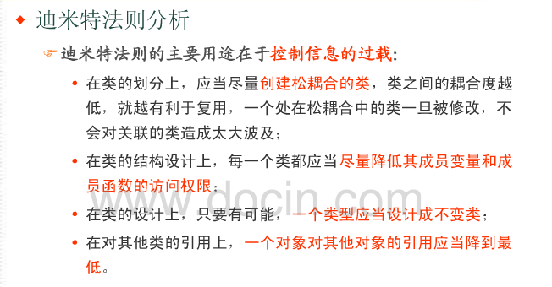
迪米特法则

Slide 42
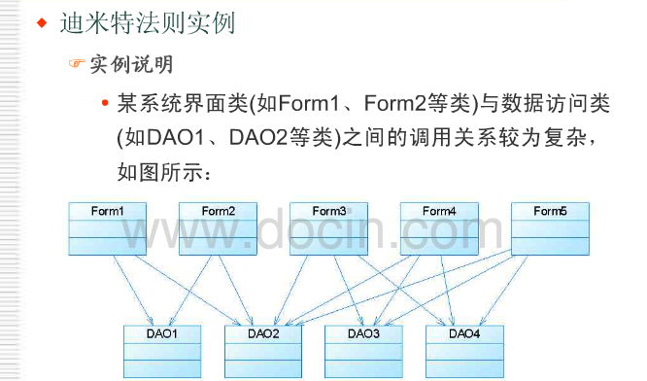
迪米特法则

Slide 43
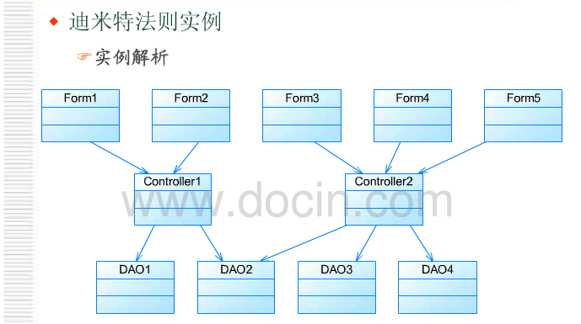
迪米特法则

Slide 44
设计模式
设计模式（Design pattern）是一套被反复使用、多数人知晓的、经过分类编目的、代码设计经验的总结。
使用设计模式是为了可重用代码、让代码更容易被他人理解、保证代码可靠性。
设计模式使人们可以更加简单方便地复用成功的设计和体系结构。
将已证实的技术表述成设计模式也会使新系统开发者更加容易理解其设计思路。

Slide 45
模式的四个基本要素
模式名称（pattern name）
问题(problem)
解决方案(solution)
效果(consequences)

Slide 46
模式的四个基本要素--模式名称
一个助记名，它用一两个词来描述模式的问题、解决方案和效果。
命名一个新的模式增加了我们的设计词汇。
设计模式允许我们在较高的抽象层次上进行设计。基于一个模式词汇表，我们自己以及同事之间就可以讨论模式并在编写文档时使用它们。
模式名可以帮助我们思考，便于我们与其他人交流设计思想及设计结果。
找到恰当的模式名也是我们设计模式编目工作的难点之一。

Slide 47
模式的四个基本要素—问题
描述了应该在何时使用模式。
它解释了设计问题和问题存在的前因后果，它可能描述了特定的设计问题，如怎样用对象表示算法等。
也可能描述了导致不灵活设计的类或对象结构。
有时候，问题部分会包括使用模式必须满足的一系列先决条件。

Slide 48
模式的四个基本要素—解决方案
描述了设计的组成成分，它们之间的相互关系及各自的职责和协作方式。
因为模式就像一个模板，可应用于多种不同场合，所以解决方案并不描述一个特定而具体的设计或实现，而是提供设计问题的抽象描述和怎样用一个具有一般意义的元素组合（类或对象组合）来解决这个问题。

Slide 49
模式的四个基本要素—效果
描述了模式应用的效果及使用模式应权衡的问题。
尽管我们描述设计决策时，并不总提到模式效果，但它们对于评价设计选择和理解使用模式的代价及好处具有重要意义。
软件效果大多关注对时间和空间的衡量，它们也表述了语言和实现问题。
因为复用是面向对象设计的要素之一，所以模式效果包括它对系统的灵活性、扩充性或可移植性的影响，显式地列出这些效果对理解和评价这些模式很有帮助。

Slide 50
设计模式
GOF （“四人帮，又称Gang of Four，即Erich Gamma, Richard Helm, Ralph Johnson & John Vlissides四人）的《设计模式》，原名《Design Patterns: Elements of Reusable Object-Oriented Software》（1995年出版，出版社：Addison Wesly Longman.Inc）
四人团针对“创建优秀面向对象设计”建议了一些策略。特别的，他们建议了以下几点:
  针对接口编程。
  优先使用对象组合，而不是类继承。
  找到并封装变化点。

Slide 51
设计模式
 |  | 目 的
 |  | 创 建 型 | 结 构 型 | 行 为 型
范 围 | 类 | 工厂方法 | 适配器 | 解释器 模板方法
 | 对 象 | 抽象工厂 生成器 原型 单件 | 适配器 桥接 组合 装饰 外观 享元 代理 | 职责链 命令 遍历器 中介者 备忘录 观察者 状态 策略 访问者

Slide 52
设计模式
目的
  创建型模式与对象的创建有关；
  结构型模式处理类或对象的组合；
  行为型模式对类或对象怎样交互和怎样分配职责进行描述。
范围
  类模式处理类和子类之间的关系，这些关系通过继承建立，是静态的，在编译时刻便确定下来。
  对象模式处理对象间的关系，这些关系在运行时刻可以变化，具有动态性。

Slide 53
设计模式
创建型类模式将对象的部分创建工作延迟到子类，而创建型对象模式则将它延迟到另一个对象中。
结构型类模式使用继承机制组合类，而结构型对象模式则描述了对象的组装方式。
行为型类模式使用继承描述算法和控制流，而行为型对象模式则描述一组对象怎样协作完成单个对象无法完成的任务。

Slide 54
Facade(外观)模式
解释“什么是Facade模式”和“在哪里使用这个模式。”
指出Facade模式的主要特征。
展示Facade模式的一些变体。

Slide 55
Facade模式简介
按照“四人团” 的说法，Facade模式的意图是:
  为了子系统中的一组接口提供一个一致的界面，Facade模式定义了一个高层接口，这个接口使得这一子系统更加容易使用。

Slide 56
学习Facade模式
问题：
  只需要使用某个复杂系统的子集，或者，需要以一种特殊的方式与系统交互

Slide 57
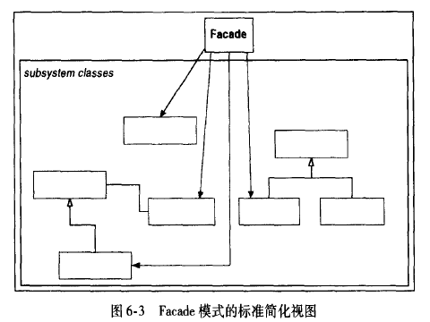
学习Facade模式：解决方案

Slide 58
学习Facade模式
参与者与协作者：
  为客户提供的一个简化接口，使系统更容易使用。
效果：
  Facade模式简化了对所需子系统的使用过程。但是，由于Facade并不完整，因此客户可能无法使用某些功能。

Slide 59
本章备注:Facade模式
Facade不仅可以为方法调用创建更简单的接口，还可以减少客户必须处理的对象数量。
例如，假设有一个Client对象，这个对象必须处理Database , Model , Element类的对象。Client必须首先通过Database对象打开数据库，以得到一个对Model对象的引用，然后再向Model对象请求一个Element对象，最后向Element对象查询所需的信息。而如果我能创建一个DatabaseFacade类，让Client对象向它发出请求，那么上面的过程可能就会变得简单一些

Slide 60
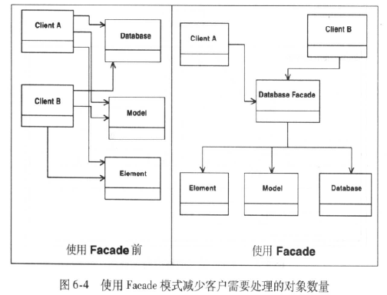
本章备注:Facade模式

Slide 61
本章备注:Facade模式
再假设除了需要使用系统原有的功能之外，还需要提供一些新的功能。显然，这一次比“使用系统功能的一个子集”走得更远了。
针对这种情况，可以在为Facade类所写的方法中补充一些新的程序，以实现新的功能。这仍然是Facade模式，但扩展了新的功能。

Slide 62
本章备注:Facade模式
Facade模式也可以用于隐藏或包装原有的系统。 Facade可以把原有系统作为自己的私有成员。在这种情况下，原有系统与Facade类联系在一起，但使用Facade类的客户无法看到原有的系统;
有几个理由需要包装原有的系统:
  跟踪对系统的使用—强迫所有客户通过Facade使用原有系统，然后就可以很容易地监控对系统的使用了。
  改变系统—我可能需要在未来改变我们的系统。如果把原有系统设计成Facade类的私有成员，那么只需做最少的工作就能切换一个新的系统。当然，我仍然需要做一些重要的工作，但至少我只需要改变一个地方(Facade类)的代码。

Slide 63
Adapter(适配器)模式
解释Adapter模式是什么、在何处使用，以及如何实现它。
提出这个模式的关键特征。
使用这个模式来说明“多态”。
说明如何在不同的细节层次上使用UML
给出对Adapter模式的观察和经验，其中包括Adapter模式和Facade模式的比较。

Slide 64
Adapter模式简介
按照四人团的说法，Adapter模式的意图是:
  将一个类的接口转换成客户希望的另外一个接口。Adapter模式使原本由于接口不兼容而不能一起工作的那些类可以一起工作。

Slide 65
学习Adapter模式
假设我获取到如下的需求:
  为点、线、正方形分别创建类，这些类都有“显示(display )”的行为。
  客户对象不必知道自己真正拥有的对象是点、线还是正方形。它们只需要知道，它们拥有的是这些形状中的一个。

Slide 66
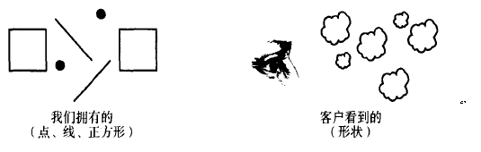
学习Adapter模式
换句话说，尽管系统中存在点、线以及正方形，但我希望客户对象认为我拥有的只有形状。
  这让客户对象可以用相同的方式处理所有的对象—不必再关注它们的区别。
  这还让我以后可以在不改变客户对象的情况下加人新种类的形状

Slide 67
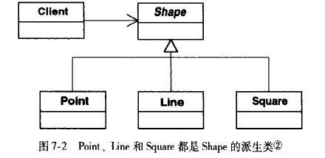
学习Adapter模式
使用多态：

Slide 68
学习Adapter模式
假设现在客户要求我实现一个圆—一种新的Shape(记住，需要总是会变化的!)。为了完成这个任务，我将创建一个新的类—Circle类—来实现“圆”这个形状，并且从Shape类派生出Circle类，这样我仍然可以获得多态行为。
现在、我将面临的任务是必须为Circle类编写display , fill和undis-play这三个方法。这是一件费力的任务。
很幸运，我发现楼下的Jill已经编写了一个名叫XXCircle的类来处理圆形的相关问题。

Slide 69
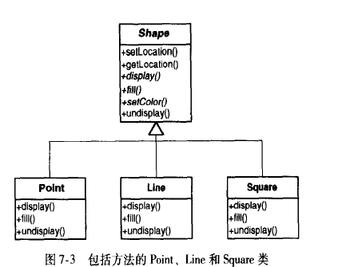
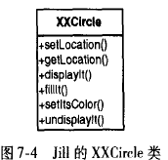
学习Adapter模式

Slide 70
学习Adapter模式
我不能直接使用XXCircle类，因为那样就无法保持Shape类的多态行为。原因有两个:
  我将拥有不同的名称和参数列表—XXCircle类中的方法名称和参数列表都和Shape类的不同。
  我无法派生它—不但方法名称必须相同，这个类还必须派生自Shape类。
  怎么办？

Slide 71
学习Adapter模式
我可以创建一个派生自Shape类的新类，从而实现Shape接口而不必重写XXCircle类中的圆形的实现代码
  Circle类派生自Shape类。
  Circle对象包含XXCircle对象。
  Circle对象将收到的请求转发给内部的XXCircle对象。

Slide 72
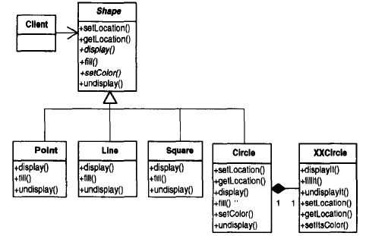
学习Adapter模式

Slide 73
学习Adapter模式
java代码段:实现Adapter模式
class Circle extends Shape{
…
private XXCircle pxc;
…
public Circle( ) {
pxc=new XXCircle();
}
void public display() {
pxc.displayIt();
}
}

Slide 74
学习Adapter模式
请想象你曾经遇到过的相似的情况，
  你希望使用别人写好的一个子程序或方法，因为它实现了你需要的某些功能。
  你无法将这个子程序直接结合到自己的程序中来。
  这个子程序的接口或调用方式与需要使用它的相关对象的调用方式不完全相同。

Slide 75
学习Adapter模式
问题：
  系统的数据和行为都正确，但接口不符。通常用于必须从抽象类派生时。

Slide 76
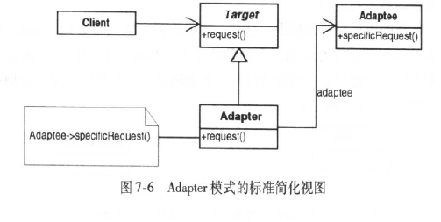
学习Adapter模式：解决方案

Slide 77
学习Adapter模式
参与者与协作者：
  Adapter改变了Adaptee的接口，使Adaptee与Adapter的基类Target匹配。这样Client就可以使用Adaptee了，好像它是Target类型。
效果：
  Adapter模式使原有对象能够适应新的类结构，不受其接口的限制

Slide 78
本章备注:Adapter模式
被适配的对象可能不具备我想要的所有东西，在这种情况下，仍然可以使用Adapter模式，但它就不完全合适了。
在这种情况下:
  现存类已实现的那些功能可以被适配。
  现存对象没有实现的那些功能可以在适配对象中实现。

Slide 79
本章备注:Adapter模式
Adapter模式让我在进行设计时不必再担心现存类的接口问题。如果我拥有的一个类，它又有我需要的功能，那么至少在概念上我知道:我总可以用Adapter模式来为它提供合适的接口。
Adapter模式有两种类型:
  对象Adapter模式—前面的Adapter模式叫做对象Adapter模式，因为它依赖于一个对象(适配对象)包含另一个 对象(被适配对象)。
  类Adapte:模式—实现Adapter模式的另一种方法是使用多重继承。在这种情况下，它被称为类Adapter模式。

Slide 80
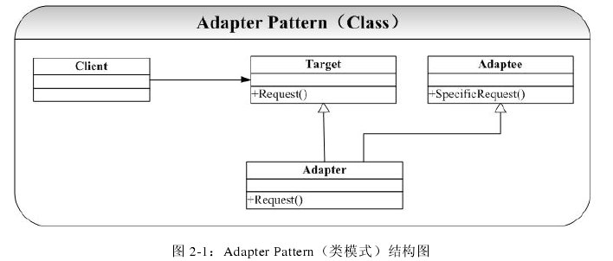

Slide 81
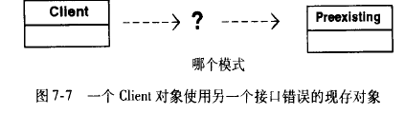
本章备注:Adapter模式
那个模式？ Adapter或Façade？

Slide 82
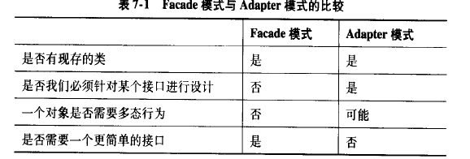
本章备注:Adapter模式

Slide 83
本章备注:Adapter模式
结论:
Facade模式简化接口，而Adapter模式将接口转换成另一个现有的接口

